Slide 1
信息安全数学基础
许春香 等编著

Slide 2
第六章 同余式

Slide 3
第六章 同余式
6.1 剩余系（掌握）
6.2 同余式概念与一次同余式（熟练）
6.3 中国剩余定理（熟练）
6.4 素数模同余式（掌握）

Slide 4
6.1 剩余系
设m是正整数，模m同余的全体整数是一个模m剩余类，即可表示为
a = qm+r， 0≤ r <m，q = 0，±1，±2，…，
的整数是一个模m剩余类
剩余类中的每个数都称为该类的代表
r称为该类的最小非负剩余
模m剩余类共有m个

Slide 5
剩余系
例6.1.1 全部模8的剩余类为
{0，±8，±2×8，±3×8，…}，
{1，1±8，1±2×8，1±3×8，…}，
{2，2±8，2±2×8，2±3×8，…}，
…
{7，7±8，7±2×8，7±3×8，…}．
在数轴上，一个剩余类做任意整数间隔的平移仍然是一个剩余类，或是另一个剩余类，或是它自己．

Slide 6
剩余系
定义6.1.1 从模m剩余类中各取一个代表，则称这些代表的集合为模m的一个完全剩余系．
显然一个完全剩余系在数轴上的任意整数间隔的平移都是一个完全剩余系：
0
1
2
．．．
m-1
m个代表

Slide 7


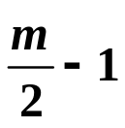

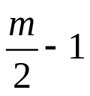

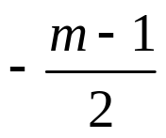
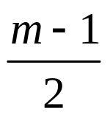
剩余系
定义6.1.2 {0，1，2，…，m−1}称为模m的最小非负完全剩余系．当m是偶数时，
{ ， +1，…，−1，0，1，…， }
或
{ +1，…，−1，0，1，…，−1， ， }
称为模m的绝对值最小完全剩余系．
当m是奇数时，
{ ，…，−1，0，1，…， }
称为模m的绝对值最小完全剩余系．

Slide 8
剩余系
例6.1.2 1）模32的最小非负完全剩余系：
{0，1，2，…，31}．
2）模32的绝对值最小完全剩余系：
{−16，−15，…，−1，0，1，…，14，15}
或
{−15，−14，…，−1，0，1，…，15，16}．
3）模31的绝对值最小完全剩余系：
{−15，−14，…，−1，0，1，…，14，15}．

Slide 9
剩余系
定理6.1.1 设a是一个整数且(a，m) =1，b是任意整数．如果x遍历模m的一个完全剩余系，则ax+b也遍历模m的完全剩余系．
即如果
{x₀，x₁，…，x_{m−1}}
是模m的一个完全剩余系，则
{ax₀+b，ax₁+b，…，ax_{m−1}+b }
也是模m的完全剩余系．

Slide 10
剩余系
证明 只需证明{ax₀+b，ax₁+b，…，ax_{m−1}+b }
两两不同余就行了．用反证法．
假设
ax_{i}+b ≡ ax_{j}+b (mod m)，其中i≠j，
则
ax_{i} ≡ ax_{j} (mod m)，
因为(a，m) =1，于是
x_{i} ≡ x_{j} (mod m)，
这与
{x₀，x₁，…，x_{m−1}}
是模m的一个完全剩余系相矛盾，故定理证得．

Slide 11
剩余系
定理6.1.2 如果x₁，x₂分别遍历模m₁和模m₂的完全剩余系，且(m₁，m₂) = 1，则m₂x₁+ m₁x₂遍历模m₁m₂的完全剩余系．
证明 当x₁，x₂分别遍历模m₁和模m₂的完全剩余系时，m₂x₁+ m₁x₂遍历m₁m₂个整数．现在我们证明这m₁m₂个整数两两不同余就行了．用反证法．
假设x₁，y₁ 模m₁不同余，或x₂，y₂ 模m₂不同余，但
m₂x₁+ m₁x₂ ≡ m₂y₁+ m₁y₂ (mod m₁m₂)
于是m₂x₁+ m₁x₂ ≡ m₂y₁+ m₁y₂ (mod m₁)
则m₂x₁ ≡ m₂y₁ (mod m₁)
由(m₁，m₂) = 1，得x₁ ≡ y₁ (mod m₁)
同理得x₂ ≡ y₂ (mod m₂)
结果矛盾，故定理得证．

Slide 12
剩余系
定义6.1.3 如果一个模m的剩余类里面的数与m互素，则称它为与模m互素的剩余类．从与模m互素的每个剩余类中各取一个数构成的集合称为模m的一个简化剩余系．
例6.1.3 模16的2个简化剩余系为：(模m的一个简化剩余系含有ϕ(m)个元素)
{1，3，5，7，9，11，13，15}
{17，19，21，23，25，27，29，31}

Slide 13
剩余系
定理6.1.3 设a是一个整数且(a，m) =1．如果x遍历模m的一个简化剩余系，则ax也遍历模m的简化剩余系．即如果
{x₀，x₁，…，x_{ϕ(m) −1}}
是模m的一个简化剩余系，则
{ax₀，ax₁，…，ax_{ϕ(m) −1}}
也是模m的简化剩余系．

Slide 14
剩余系
证明 显然ax遍历ϕ(m)个整数．由于(a，m) =1和(x，m) =1，则(ax，m) =1．
现在证明{ax₀，ax₁，…，ax_{ϕ(m) −1} }两两不同余．
用反证法．假设
ax_{i} ≡ ax_{j} (mod m)，其中i≠j，
因为(a，m) =1，于是
x_{i} ≡ x_{j} (mod m)，
这与{x₀，x₁，…，x_{ϕ(m) −1}}是模m的一个简化剩余系相矛盾，故定理证得．

Slide 15
剩余系
定理6.1.4 如果x₁，x₂分别遍历模m₁和模m₂的简化剩余系，且(m₁，m₂) = 1，则m₂x₁+ m₁x₂
遍历模m₁m₂的简化剩余系．
证明 由定理2，当x₁，x₂分别遍历模m₁和模m₂的完全剩余系时，m₂x₁+ m₁x₂遍历模m₁m₂的完全剩余系．
现在证明
(m₂x₁+ m₁x₂，m₁m₂) = 1，
当且仅当
(x₁，m₁) = 1，(x₂，m₂) = 1．

Slide 16
剩余系
如果
(x₁，m₁) = 1，(x₂，m₂) = 1
又因为(m₁，m₂) = 1，则
(m₁x₂，m₂) = 1，(m₂x₁，m₁) = 1
于是
(m₁x₂+ m₂x₁，m₂) = 1，(m₂x₁+ m₁x₂，m₁) = 1
故
(m₂x₁+ m₁x₂，m₁m₂) = 1
反过来，如果
(m₂x₁+ m₁x₂，m₁m₂) = 1

Slide 17
剩余系
则
(m₂x₁+ m₁x₂，m₁) = 1，(m₂x₁+ m₁x₂，m₂) = 1．
于是
(m₂x₁，m₁) = 1，(m₁x₂，m₂) = 1．
又因为(m₁，m₂) = 1，所以
(x₂，m₂) = 1，(x₁，m₁) = 1．
故
(x₂，m₂) = 1，(x₁，m₁) = 1 ⇔ (m₂x₁+ m₁x₂，m₁m₂) = 1．
可见当x₁，x₂分别遍历模m₁和模m₂的简化剩余系时，m₂x₁+ m₁x₂遍历模m₁m₂的简化剩余系．
定理证得．

Slide 18
剩余系
推论 如果m₁，m₂是两个正整数，且(m₁，m₂) = 1，则ϕ( m₁m₂) = ϕ( m₁)ϕ( m₂)．
证明 当x₁，x₂分别遍历模m₁和模m₂的简化剩余系时，m₂x₁+ m₁x₂遍历模m₁m₂的简化剩余系，即遍历ϕ( m₁m₂)个整数．
而x₁跑遍ϕ( m₁)个整数，x₂跑遍ϕ( m_{２})个整数，故m₂x₁+ m₁x₂跑遍ϕ( m₁)ϕ( m₂) 个整数．

Slide 19
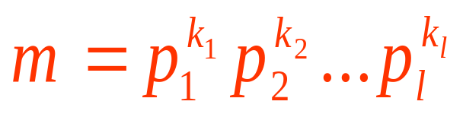
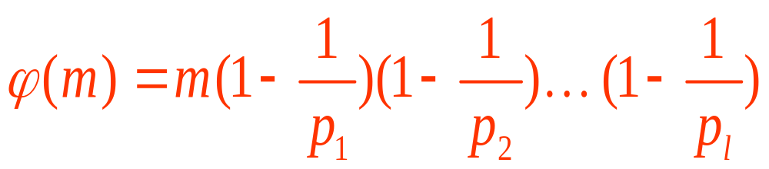
剩余系
定理5 设正整数m的标准分解式为
则

Slide 20

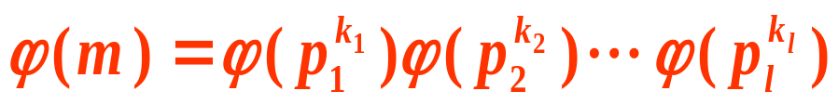

剩余系
证明 由上面的推论有
由于p是素数，则
{0，1，2，…，p^{i}−1}
中全部与p^{i}不互素的正整数为
{0，p，2p，…，(p^{i−1}−1)p}，
共有p^{i−1}个，于是
ϕ(p^{i}) = p^{i} − p^{i−1} = p^{i}(1− )．
将上式代入ϕ( m)中定理便证得．

Slide 21
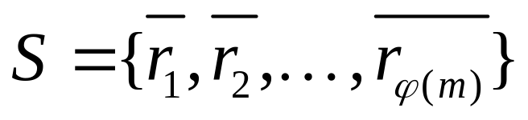
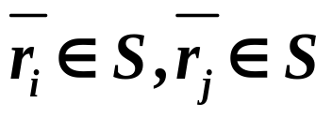
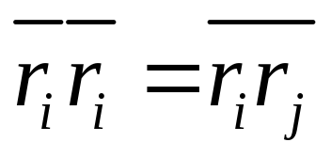
剩余系
定理6.1.6 模m剩余类环中与m互素的剩余类构成乘法群．
证明 设模m剩余类环中与m互素的剩余类集合为S，S含有ϕ(m)元素：
其中(r_{i}，m) = 1，1≤ i ≤ϕ( m)．
如果(r_{i}，m) = 1，(r_{j}，m) = 1，则
(r_{i}r_{j}，m) = 1，
于是如果 ，则
乘法封闭．

Slide 22
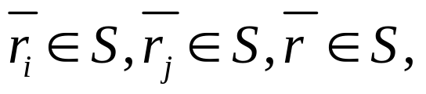
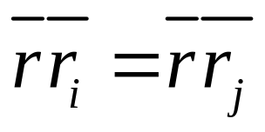
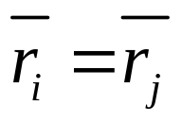
剩余系
由于S是剩余类环的子集，则结合律显然满足．
如果
rr_{i} ≡ rr_{j} (mod m)，(r，m) = 1，
则
r_{i} ≡ r_{j} (mod m)，
于是如果 且
则
所以S中消去律满足．
故S是乘法群．

Slide 23
剩余系
推论1 设m是正整数，如果(r，m) =1，则存在s使
sr = 1 (mod m). 反之也成立。
推论1换句话说，就是如果r，m互素，则r在模m下必存在逆元s
证明：
因为(r，m) =1，则存在s，t使
sr + tm = 1，
故
sr = 1 (mod m)．
逆元s的求法要利用欧几里得除法．

Slide 24
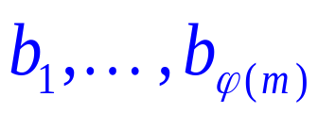
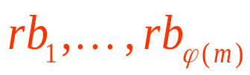
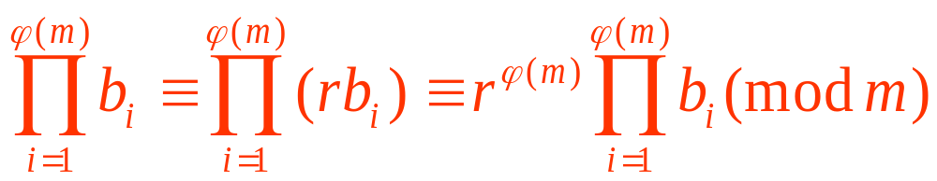

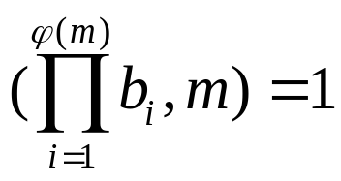
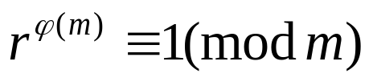
剩余系
推论2 （欧拉定理）设m是正整数，如果(r，m) =1，则
r^{ϕ( m)} ≡ 1(mod m)
证明：取模m的一个简化剩余系 ，由定理6.1.3知
也是模m的一个简化剩余系，从而有
因为
所以
故有
欧拉定理在密码技术中具有重要应用 ，如RSA

Slide 25
RSA算法
RSA算法是1978年由R.Rivest, A.Shamir和L.Adleman提出的一种用数论构造的、也是迄今为止理论上最为成熟完善的公钥密码体制，该体制已得到广泛的应用。

Slide 26
1.3.1 算法描述
1. 密钥的产生
① 选两个保密的大素数p和q。
② 计算n=p×q，φ(n)=(p-1)(q-1) 。
③ 选一整数e，满足1<e<φ(n)，且gcd(φ(n),e)=1。
④ 计算d，满足d·e≡1 mod φ(n) 。
⑤ 以{e,n}为公开钥,{d,p,q}为秘密钥。

Slide 27
2. 加密
加密时首先将明文比特串分组，使得每个分组对应的十进制数小于n，即分组长度小于log₂n。然后对每个明文分组m，作加密运算： c≡m^{e} mod n
3. 解密
对密文分组的解密运算为：
m≡c^{d} mod n

Slide 28
加密： c≡m^{e} mod n
解密：m≡c^{d} mod n
下面证明RSA算法中解密过程的正确性。
证明： 由加密过程知c≡m^{e} mod n，所以
c^{d} mod n≡m^{ed} mod n≡m^{kφ(n)+1} mod n
下面分两种情况：
①m与n互素，则由Euler定理得
m^{φ(n)}≡1 mod n,
m^{kφ(n)}≡1 mod n,
m^{kφ(n)+1}≡m mod n
即c^{d} mod n≡m。

Slide 29
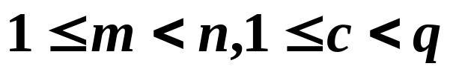
② gcd(m,n)≠1, gcd(m,n)≠1意味着m是p的倍数或q的倍数，不妨设m=cp，
由gcd(m,q)=1及Euler定理得m^{φ(q)}≡1 mod q，所以
m^{kφ(q)}≡1 mod q,
［m^{kφ(q)}］^{φ(p)}≡1 mod q,
m^{kφ(n)}≡1 mod q
因此存在一整数r，使得m^{kφ(n)}=1+rq，两边同乘以m=cp得
m^{kφ(n)+1}=m+rcpq=m+rcn
即m^{kφ(n)+1}≡m mod n，所以c^{d} mod n≡m。(证毕)

Slide 30
例 选p=7，q=17。求n=p×q=119，φ(n)=(p-1)(q-1)=96。取e=5，满足1<e<φ(n)，且gcd(φ(n),e)=1。确定满足d·e=1 mod 96且小于96的d，因为77×5=385=4×96+1，所以d为77，因此公开钥为{5，119}，秘密钥为{77，7, 17}。设明文m=19，则由加密过程得密文为
c≡19⁵ mod 119≡2476099 mod 119≡66
解密为
66⁷⁷mod 119≡19

Slide 31
剩余系
推论3（费马定理）如果p是素数，则r^{p} ≡ r (mod p)
证明 p是素数，ϕ(p) = p−1．
如果(r，p) =1，由欧拉定理有
r^{p−1} ≡ 1(mod p)，
故r^{p} ≡ r (mod p)．
如果(r，p) ≠1，由于p是素数，则p⏐r，于是
r^{p} ≡ r ≡ 0 (mod p)．
综合之，总有
r^{p} ≡ r (mod p)．

Slide 32
6.2 同余式概念与一次同余式
定义6.2.1 设f(x)为多项式：
f(x) = a_{n}x^{n} + a_{n−1}x^{n−1} +…+ a₁x + a₀
其中n是正整数，a_{i} (0≤i≤n)是整数，则
f(x) ≡ 0 (mod m)
称为模m的同余式．如果a_{n}≠0 (mod m)，则n称为同余式的次数．如果x₀满足
f(x₀) ≡ 0 (mod m)
则x≡ x₀ (mod m)称为同余式的解．
不同的解指互不同余的解．

Slide 33
同余式概念
例6.2.1 求下列同余式的解．
1）x⁵ + 2x⁴ + x³ + 2x² −2x +3 ≡ 0 (mod 7)
解 x≡1，5，6 (mod 7)
2）x⁴−1 ≡ 0 (mod 16)
解 x≡1，3，5，7，9，11，13，15 (mod 16)
3）x² +3 ≡ 0 (mod 5)
解 无解．

Slide 34
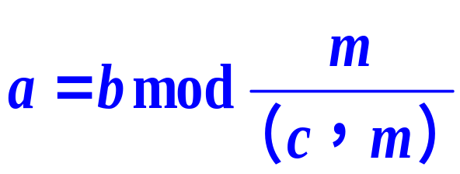
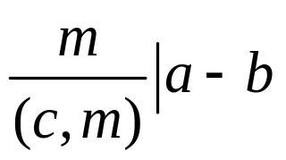
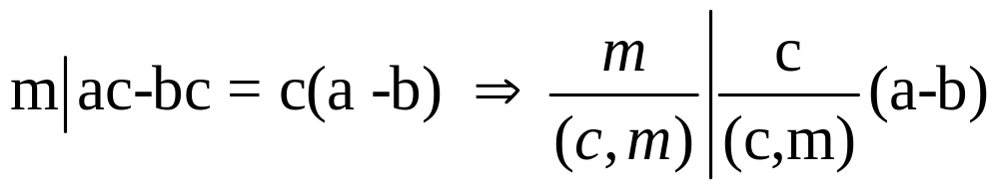
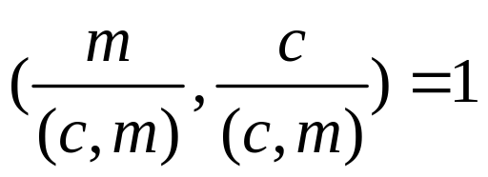
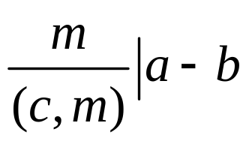
同余式概念
引理 ac ≡ bc (mod m) ⇔
特别若(c，m) = 1，ac ≡ bc (mod m) ⇔ a ≡ b (modm)
证明 我们证明m⏐ac−bc ⇔ 即可．
由于
则

Slide 35
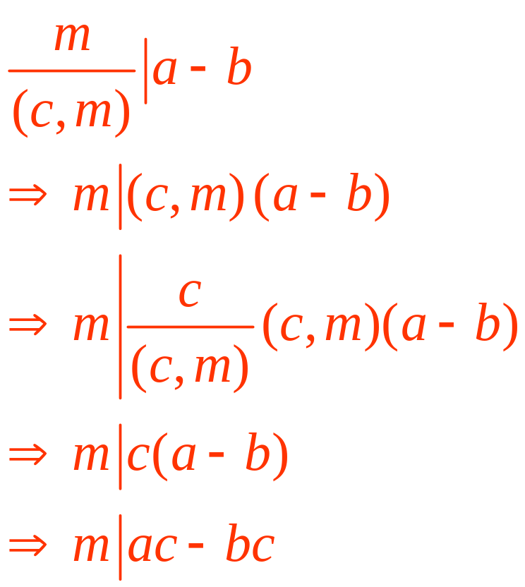
同余式概念
反之
命题得证.

Slide 36
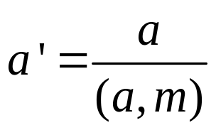
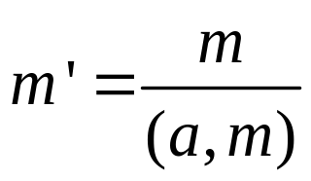
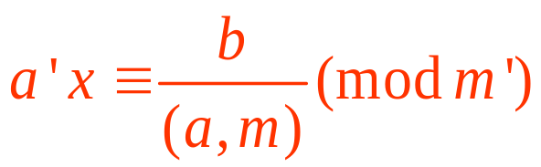
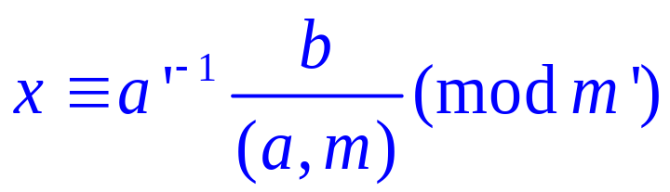
一次同余式
定理6.2.1 一次同余式ax ≡ b (mod m)，a≠0 (mod m)，有解的充分必要条件为
(a，m)⏐b．
证明 先证充分条件：
设 , 于是(a’，m’)=1．

Slide 37
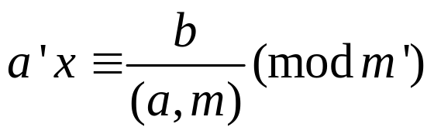
一次同余式
同余式 与ax ≡ b (mod m)是等价的，故ax ≡ b (mod m)的解：

Slide 38
一次同余式
充分条件证得，下面证必要条件．
同余式ax ≡ b (mod m)有解，则存在x≡ x₀ (mod m)和整数k使
ax₀ = b+km
即
ax₀ − km = b
于是由(a，m)⏐a，(a，m)⏐m，得(a，m)⏐b
定理证毕．

Slide 39
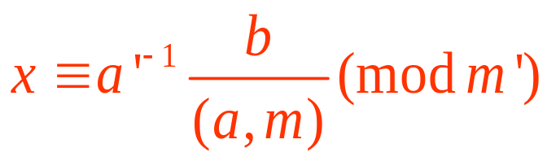
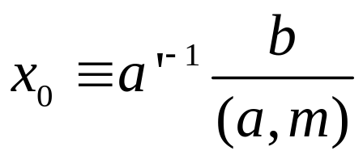
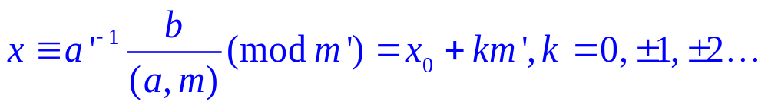
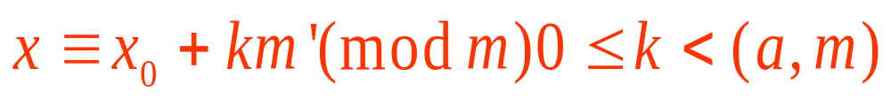
一次同余式
我们再来讨论ax ≡ b (mod m), a≠0(modm)的解 .
设 , 则上式可表示为
对于模m可以写成：
这(a，m)个数对于模m两两不同余，
故同余式ax ≡ b (mod m)有(a，m)个解．

Slide 40
一次同余式
例1 求980x ≡ 1500 (mod 1600)的解．
解 此题中，a = 980，m = 1600，b = 1500，(a，m) = 20，a’ = 49，m’= 80．
1）首先采用欧几里得算法求a’⁻¹(modm’)．
由于(a’，m’) = 1，所以存在r，s，使a’r+ m’s = 1
80 = 49 + 31，
49 = 31 + 18，
31 = 18 + 13，
18 = 13 + 5，
13 = 2×5 + 3，
5 = 3 + 2，
3 = 2 + 1．
2=1×2

Slide 41
一次同余式
于是我们有
31 = 80 – 49= m’ -a’
18 = a’ – 31 = 2a’ – m’ ，
13 = 31 – 18 = 2m’ – 3a’ ，
5 = 18 – 13 = 5a’ – 3m’ ，
3 = 13 – 2×5 = 8m’ – 13a’ ，
2 = 5 – 3 = 18a’ – 11m’ ，
1 = 3 – 2 = 19m’ – 31a’ ．
所以19m’ – 31a’ = 1，
则– 31a’ ≡ 49a’ ≡ 1 (mod 80)
故a’⁻¹ = 49．
80 = 49 + 31，
49 = 31 + 18，
31 = 18 + 13，
18 = 13 + 5，
13 = 2×5 + 3，
5 = 3 + 2，
3 = 2 + 1．
2=1×2

Slide 42
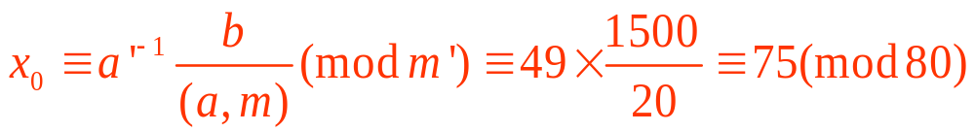
一次同余式
2）求x₀．
3）同余式的解共有20个，它们为
x ≡ 75+80k (mod 1600)，k = 0，1，…，19．

Slide 43

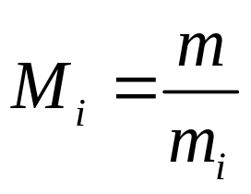
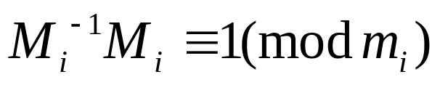
6.3 中国剩余定理
x ≡ b₁ (mod m₁)，
x ≡ b₂ (mod m₂)，
…
x ≡ b_{k} (mod m_{k})．
定理6.3.1（中国剩余定理）设m₁，m₂，…，m_{k}两两互素，则上面的同余式组有解，且有唯一解：
（ ）
其中m = m₁m₂…m_{k} , ,
i =1，2，…，k．
证明 （1）存在性。 （2）唯一性

Slide 44
中国剩余定理
例6.3.1 解同余式组：
x ≡ 1 (mod 5)，
x ≡ 5 (mod 6)，
x ≡ 4 (mod 7)，
x ≡ 10 (mod 11)．
按中国剩余定理求解如下：
m = 5×6×7×11 = 2310，
M₁ = 6×7×11 = 462， M₁⁻¹= 3 (mod 5) ，
M₂ = 5×7×11 = 385， M₂⁻¹ = 1 (mod 6) ，
M₃ = 5×6×11 = 330， M₃⁻¹ = 1 (mod 7) ，
M₄ = 5×6×7 = 210， M₄⁻¹ = 1 (mod 11) ，
x ≡ 3×462×1 + 1×385×5 + 1×330×4 + 1×210×10
≡ 6731 ≡ 2111 (mod 2310)．

Slide 45
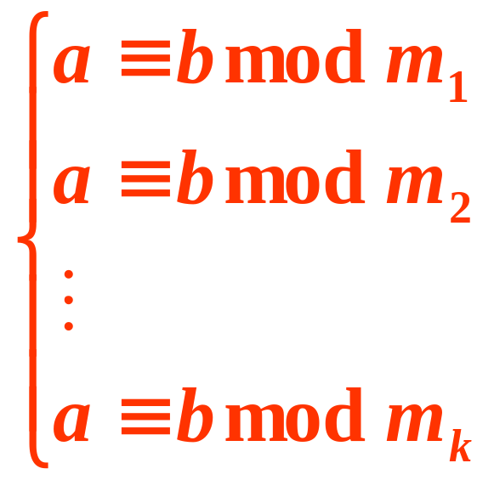
中国剩余定理
定理6.3.2 当m₁，m₂，…，m_{k}两两互素时，同余式
a ≡ b (mod m₁ m₂…m_{k})，
等价于同余式组

Slide 46
中国剩余定理
证明 由a ≡ b (mod m₁ m₂…m_{k})，有
m₁ m₂…m_{k}⏐(a−b)，
于是有
m₁⏐(a−b)，
m₂⏐(a−b)，
…
m_{k}⏐(a−b)．
所以有
a ≡ b (mod m₁)，
a ≡ b (mod m₂)，
…
a ≡ b (mod m_{k})．

Slide 47
中国剩余定理
反过来，如果
a ≡ b (mod m₁)，
a ≡ b (mod m₂)，
…
a ≡ b (mod m_{k})．
即
m₁⏐(a−b)，
m₂⏐(a−b)，
…
m_{k}⏐(a−b)．
因为m₁，m₂，…，m_{k}两两互素，则
m₁ m₂…m_{k}⏐(a−b)，
故有 a ≡ b (mod m₁ m₂…m_{k})．

Slide 48
中国剩余定理
例6.3.2 解例4中的同余式组：
x ≡ 3 (mod 8)
x ≡ 11 (mod 20)
x ≡ 1 (mod 15)
解 化为下列同余式组：
x ≡ 3 (mod 8)
x ≡ 11 (mod 4) ≡ 3 (mod 4)
x ≡ 11 (mod 5) ≡ 1 (mod 5)
x ≡ 1 (mod 3)
x ≡ 1 (mod 5)

Slide 49
中国剩余定理
满足第一个同余式必然满足第二个同余式，去掉第二个同余式．现在我们得到与原同余式组等价并且能利用中国剩余定理求解的同余式组：
x ≡ 3 (mod 8)，
x ≡ 1 (mod 3)，
x ≡ 1 (mod 5)．
最后解出同余式组的解：
x ≡ 91 (mod 120)．

Slide 50
中国剩余定理
定理6.3.3 在定理1的条件下，如果b₁，b₂，…，b_{k}分别遍历模m₁，m₂，…，m_{k}的完全剩余系，则
遍历模m的完全剩余系．
证明 令
显然当b₁，b2，…，b_{k}分别跑遍模m₁，m₂，…，m_{k}的完全剩余系时，x₀跑遍m = m₁m₂…m_{k}个数，现在证明x₀两两不同余．

Slide 51
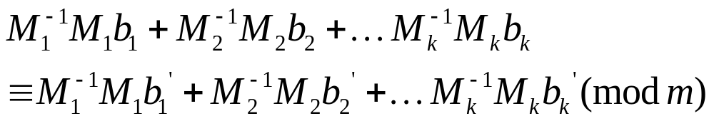
中国剩余定理
假设
则
于是
b_{i} ≡ b’_{i}(mod m _{i})，i =1，2，…，k．
由于b_{i}， b’_{i}属于模m _{i}的同一剩余，所以
b_{i} =b’_{i}，i =1，2，…，k，
故x₀两两不同余．定理证毕．

Slide 52
6.4 素数模同余式
f(x) = a_{n}x^{n} + a_{n−1}x^{n−1} +…+ a₁x + a₀ ≡ 0 (mod p)其中p是素数，a_{n}≠0 (mod p)，
定理6.4.1 素数模p的同余式与一个次数不超过p−1的素数模同余式等价．
证明 由多项式带余除法我们有：
f(x) = (x^{p}−x)q(x) + r(x)，deg (r(x)) ≤ p−1．
由费马定理有：
x^{p}−x ≡ 0 (mod p)．

Slide 53
素数模同余式
故
f(x) ≡ r(x) (mod p)．
即同余式
f(x) ≡ 0 (mod p)
与同余式
r(x) ≡ 0 (mod p)
等价．

Slide 54


素数模同余式
例6.4.1 求解同余式：
5x¹⁵ + x¹⁴ + x¹⁰ + 8x⁵ + 7x² + x + 11 ≡ 0 (mod 3)．
解 做带余除法：
5x¹⁵ + x¹⁴ + x¹⁰ + 8x⁵ + 7x² + x + 11
= (x³ − x)( 5x¹²+ x¹¹+ 5x¹⁰+ x⁹+ 5x⁸+ 2x⁷+ 5x⁶
+ 2x⁵+ 5x⁴+ 2x³+ 13x²+ 2x+ 13) + 9x²+ 14x+11．
9x²+ 14x+11 ≡ 0 (mod 3)
2x+2 ≡ 0 (mod 3)
解为： x ≡ 2 (mod 3)

Slide 55
素数模同余式
f(x) = a_{n}x^{n} + a_{n−1}x^{n−1} +…+ a₁x + a₀ ≡ 0 (mod p)其中p是素数，a_{n}≠0 (mod p) （1）
定理6.4.2 设
x ≡ β_{i} (mod p) (i = 1，2，…，k，k ≤ n)
是素数模同余式(1)的k个不同解，则
f(x) ≡ (x –β₁) (x –β₂)…(x –β_{k}) f_{k}(x) (mod p)，
其中f_{k}(x)的次数deg (f_{k}(x)) = n−k，首项系数为a_{n}．
证明 由带余除法得
f(x) = (x –β₁) f₁(x) + r，
因为
f(β₁) ≡ 0 (mod p)，

Slide 56
素数模同余式
则
r ≡ 0 (mod p)，
所以
f(x) ≡ (x –β₁) f₁(x) (mod p)，
其中f₁(x)的次数deg (f₁(x)) = n−1，首项系数为a_{n}．
现在证明x ≡ β_{i} (mod p) (i = 2，…，k)是
f₁(x) ≡ 0 (mod p)
的解．

Slide 57
素数模同余式
当x ≡ β_{i} (mod p) (i = 2，…，k)时，
f(β_{i}) ≡ (β_{i}–β₁) f₁(β_{i}) ≡ 0 (mod p)，
由于β₁，β₂，…，β_{k}是不同的解，
则β_{i}–β₁≠0(mod p)，
又因为p是素数，
故
f₁(β_{i}) ≡ 0 (mod p) (i = 2，…，k)．
类似继续可证明定理．

Slide 58
素数模同余式
例6.4.2 同余式x⁵ + 4x² + 2 ≡ 0 (mod 7)，直接验证有解
x₁ ≡ 1 (mod 7)，
x₂ ≡ 5 (mod 7)，
则
x⁵ + 4x² + 2 ≡ (x−1)(x−5)( x³ + 6x² + 3x + 6) (mod 7)

Slide 59
素数模同余式
由费马定理，对于任意整数r都有
r^{p} ≡ r(mod p)，
这表明x ≡ 1，2，…，p−1 (mod p)
是同余式x^{p−1} ≡ 1(mod p)的解

Slide 60
素数模同余式
推论 p是素数，则
(x^{p−1} – 1) ≡ (x – 1) (x – 2) …(x – (p−1)) ( mod p)
将 x ≡ 0 ( mod p)
代入上式得到：
(p−1)! + 1 ≡ 0 ( mod p)．
该式在数论中称为Wilson定理，它表明了素数的一个特性，可以用来检验素数．

Slide 61
素数模同余式
f(x) = a_{n}x^{n} + a_{n−1}x^{n−1} +…+ a₁x + a₀ ≡ 0 (mod p)其中p是素数，a_{n}≠0 (mod p) （1）
定理6.4.3 素数模同余式(1)解的个数不超过它的次数．
证明 用反证法．不妨设同余式(1)有n+1个不同解：
x ≡ β_{i} (mod p) (i = 1，2，…，n，n+1)．
利用前n个解分解f(x)得
f(x) ≡ (x –β₁)(x –β₂)…(x –β_{n})f_{n}(x) (mod p)，
而
f_{n}(x) = a_{n}，
所以
f(x) ≡ a_{n}(x –β₁)(x –β₂)…(x –β_{n}) (mod p)．

Slide 62
素数模同余式
由于
f(β_{n+1}) ≡ 0 (mod p)，
于是
a_{n}(β_{n+1} –β₁)(β_{n+1} –β₂)…(β_{n+1} –β_{n}) (mod p) ≡ 0 (mod p)，
因为β₁，β₂，…，β_{n}，β_{n+1}是不同的解，所以上式是不可能的，与假设矛盾．
定理证得．

Slide 63
素数模同余式
定理6.4.4 如果n ≤ p，则下列首一素数模同余式
f(x) = x^{n} + a_{n−1}x^{n−1} +…+ a₁x + a₀ ≡ 0 (mod p) (3)
有n个解的充分必要条件是在模p下f(x)整除x^{p} – x．
证明 x^{p} – x可分解为
(x^{p} – x) ≡ x(x – 1) (x – 2) …(x – (p−1)) ( mod p)．
必要条件证明：
假设同余式(3)有n个解且这n个解为
x ≡ β_{i} (mod p) (i = 1，2，…，n)，
则f(x) ≡ (x –β₁)(x –β₂)…(x –β_{n}) (mod p)
显然有
f(x)⏐ (x^{p} – x)．

Slide 64
素数模同余式
充分条件证明：
如果
f(x)⏐ (x^{p} – x)，
而f(x)是n次同余式，则它可分解为(x^{p} – x)中的n个因子，假设
f(x) ≡ (x –β₁)(x –β₂)…(x –β_{n}) (mod p)，
且β₁，β₂，…，β_{n}模p两两不同余，则同余式(3)显然有n个解．

Slide 65
素数模同余式
例3 判断同余式
2x³ + 5x² + 6x + 1 ≡ 0 (mod 7)
是否有3个解．
解 先将同余式化为首一同余式：
求出首项系数的逆：2⁻¹ = 4 (mod 7)，
于是同余式等价于
x³ – x² + 3x + 4 ≡ 0 (mod 7)．

Slide 66
素数模同余式
做带余除法：
x⁷ – x ≡ (x³ – x² + 3x + 4) (x⁴ + x³ − 2x² − 2x) + (7x² + 7x)
(x³ – x² + 3x + 4) (x⁴ + x³ − 2x² − 2x) (mod 7)，
所以 (x³ – x² + 3x + 4) | x⁷ – x
原同余式有3个解。

Slide 67
素数模同余式
例4 解同余式
3x¹⁴ + 4x¹³ + 2x¹¹ + x⁹ + x⁶ + x³ + 12x² +x ≡ 0 (mod 5)．
解 做带余除法：
3x¹⁴ + 4x¹³ + 2x¹¹ + x⁹ + x⁶ + x³ + 12x² +x
≡ (x⁵ – x)( 3x⁹+4x⁸+2x⁶+3x⁵+5x⁴+2x²+4x+5) + (3x³+x²+x) (mod 5)，
则原同余式与
3x³+x²+x ≡ 0 (mod 5)
等价．

Slide 68
素数模同余式
我们还可以利用费马定理来解上述同余式．由费马定理，我们总有
x⁵ – x ≡ 0 (mod 5)，
即x⁵ ≡ x (mod 5)，
于是
3x¹⁴ + 4x¹³ + 2x¹¹ + x⁹ + x⁶ + x³ + 12x² +x
≡ 3x⁴x^{5×2} + 4x³x^{5×2} + 2xx^{5×2} + x⁴x⁵ + xx⁵ + x³ + 12x² +x
≡ 3x⁴x² + 4x³x² + 2xx² + x⁴x + xx + x³ + 12x² +x
≡ 3x² + 4x + 2x³ + x + x² + x³ + 12x² +x
≡ 3x³ + 16x² + 6x
≡ 3x³ + x² + x
≡ 0 (mod 5)，

Slide 69
素数模同余式
这样也得到了与前一种方法得到的同样的等价同余式．
利用费马定理有时候是更有效的方法，可以根据具体情况选择哪种解法．

Slide 70

重点:
完全剩余系,简化剩余系,及其性质
欧拉函数的计算,欧拉定理,费马定理
一次同余式ax ≡ b (mod m)，a≠0 (mod m)，有解的充分必要条件,求解方法
中国剩余定理
素数模同余式

Slide 71
本章作业：
1, 2, 3, 4, 5，6(1)(4)(8), 7(1)(8)(9), 8(2), 9, 11, 12, 13, 14, 16, 19, 20(1)

Slide 72
谢谢

